Slide 1
ДЕНЬ СЛАВЯНСКОЙ ПИСЬМЕННОСТИ И КУЛЬТУРЫ
ГКОУ «Нижегородская школа-интернат №10»

Slide 2
По широкой Руси - нашей матушке Колокольный звон разливается. Ныне братья святые Кирилл и Мефодий За труды свои прославляются. Вспоминают Кирилла с Мефодием, Братьев славных равноапостольных, В Белоруссии, в Македонии, В Польше, Чехии и Словакии, Хвалят братьев премудрых в Болгарии, В Украине, Хорватии, Сербии. Все народы, что пишут кириллицей, Что зовутся издревле славянскими, Славят подвиг первоучителей, Христианских своих просветителей.

Slide 3
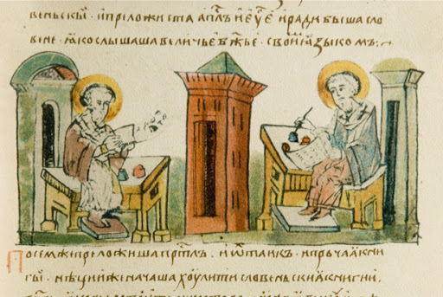
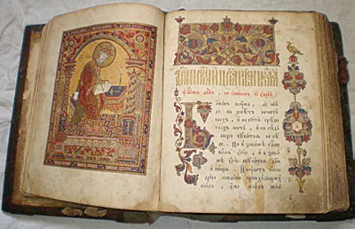
Ежегодно 24 мая День Славянской письменности и культуры отмечают в славянских странах. В этот день мы вспоминаем создателей славянского алфавита - великих просветителей Кирилла и Мефодия.
До Кирилла и Мефодия большинство народов в те времена не могло прочитать Священное Писание на родном языке - богослужения велись на латинском языке. Не было тогда и у наших предков славян своей письменности.
Кирилл и Мефодий на основе греческого письма создали Первый Славянский Алфавит и перевели Евангелие на славянский язык.
В 863 году зазвучало слово Божие в моравских городах и селениях на родном, славянском языке, а не на чужом и непонятном – латинском, создавались письмена, светские книги. Началось славянское летописание!

Slide 4
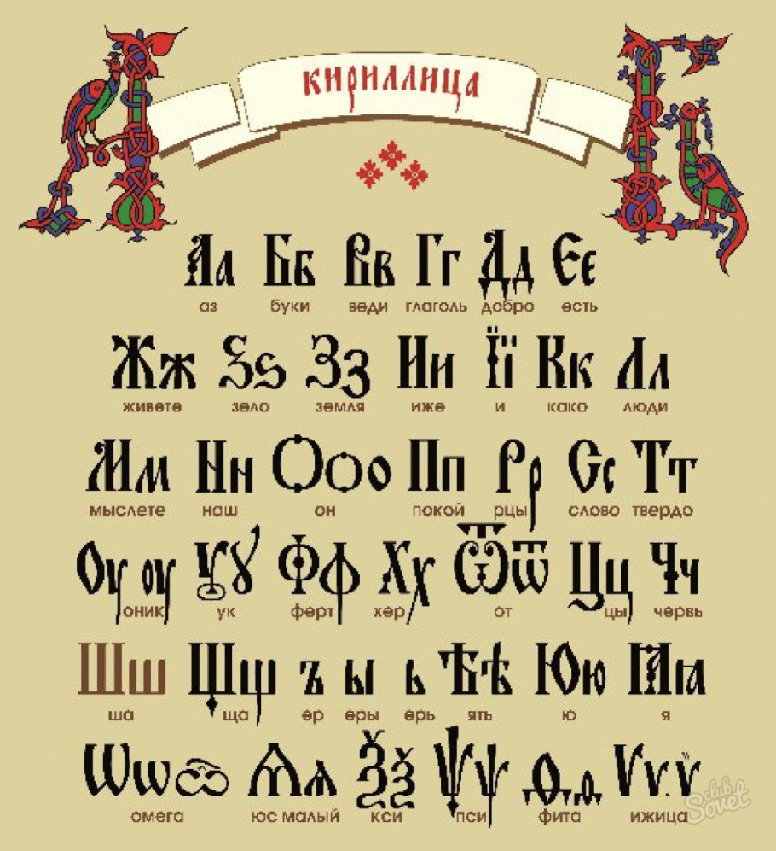
Кирилл и Мефодий создали славянскую азбуку. Азбука стала носить имя её составителя – КИРИЛЛИЦА. Они постарались, чтобы каждая буква первой славянской азбуки была простой и четкой. Они помнили о том, чтобы человек, едва увидев букву, сразу бы захотел овладеть письмом.
Ученики Кирилла и Мефодия открывают свои школы, и к концу IХ века уже тысячи людей читают и пишут на старославянском языке.
Каждая буква кириллицы была особенной. Она имела имя:
А – аз, Б – буки, В – веди,
Г – глаголь, Д – добро, Е – есте,
Ж – живете, З – зело, земля,
Л – люди, М – мыслете,
П – покой, Р – рцы, речь,
С – слово, Т – твёрдо…

Slide 5
Фразеологизмы, в которых встречаются названия букв старославянской азбуки.
Знать на ять – знать досконально, на отлично.
Прописать ижицу – проучить как следует, высечь, наказать.
Стоять фертом - стоять руки в боки, как буква Ф.
Сперва аз да буки, а потом и науки – т.е. сначала азбуку надо выучить, а потом заниматься науками.

Slide 6
Загадки Попробуйте отгадать старинные народные загадки славянских народов
Был я копан, Был я топтан, Был я на пожаре, Был я на кружале, Сто голов кормил. Сделался стар, Пеленаться стал. Выбросили в окно – И собакам не нужен!
(Горшок)
Нас семь братьев. Летами мы равны, а именами разные.
(Дни недели)
Белые пчелы на землю сели, Пришел огонь, их не стало.
(Снежинки)
Маленький, легонький, а тяжко поднять.
(Горячий уголёк)
В нарядной одежде, а ходит босиком.
(Павлин)
От одного очага весь свет греется.
(Солнце)

Slide 7
Игра «Старославянские родственники» Назови слова в русском языке, близкие старославянским.
Ланиты
(Щеки)
Очи
(Глаза)
Уста
(Губы)
Выя
(Шея)
Глава
(Голова)
Чело
( Лоб)
Перст
(Палец)
Вежды
(Веки)
Длань
(Ладонь)
Десница
(Правая рука)
Шуйца
(Левая рука)
Рамена
(Плечи)

Slide 8
«Загадки-шутки»
Чем кончается лето и начинается осень?
О
Что в человеке есть одно, а у вороны вдвое, в лисе не встретится оно, а в огороде втрое?
О
Чем кончается день и ночь?
Ь
Что мы слышим в начале урока?
У

Slide 9
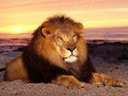
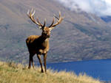
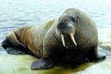
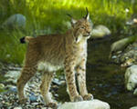
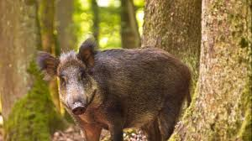
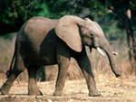
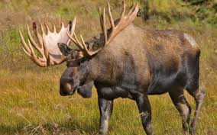
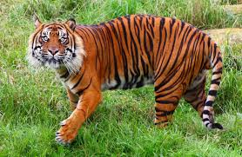
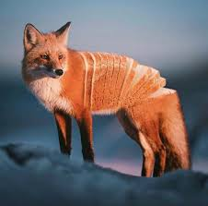
Игра «Звери спрятались»
Пришли ребята в зоопарк. Возле входа – поленья. И объявление: «Мухомор жареный»
Рысью пробежал охранник. Ребята за ним, но по пути заслон. Послышалось рычание. «Принести грабли!» - скомандовал охранник.
Принесли самые новые. «Велика банка, - почему – то сказал охранник. И добавил: - Зоопарк закрыт.
Так и не увидели ни одного зверя. А жаль. Их здесь вон сколько. Целых девять
и все на виду. Найдите их.

Slide 10
Буква к букве - будет слово, Слово к слову - речь готова. И напевна, и стройна, Музыкой звучит она. Так восславим буквы эти! Пусть они приходят к детям, И пусть будет знаменит Наш славянский алфавит!
«Берегите наш язык, наш прекрасный русский язык, этот клад, это достояние, переданное нам нашими предшественниками!.. Обращайтесь почтительно с этим могущественным орудием; в руках умелых оно в состоянии совершать чудеса» (И.С. Тургенев)

